Slide 1
Density Peak Clustering
2021年秋季 《深度学习导论》课程 第三次上机实验
主讲：连德富 特任教授 | 博士生导师
邮箱：liandefu@ustc.edu.cn
助教：冯超，毕昊阳
邮箱：chaofeng@mail.ustc.edu.cn
bhy0521@mail.ustc.edu.cn

Slide 2
本章内容
实验原理
基于密度的聚类算法
实验介绍
实验流程指引和数据集介绍
实验要求
上机检查和实验报告

Slide 3
本章内容
实验原理
基于密度的聚类算法
实验介绍
实验流程指引和数据集介绍
实验要求
上机检查和实验报告

Slide 4
聚类分析知识回顾
聚类任务
研究最多、应用最广的一类无监督学习任务
将数据集中的样本划分为若干个通常是不相交的子集 (簇)
性能度量
外部指标：借助外部参考模型
内部指标：直接考察聚类结果（通常依赖某个距离度量）
聚类算法：
原型聚类：k-means, LVQ, GMM
密度聚类：DBSCAN
层次聚类：AGNES
详细内容请回顾《机器学习》第九章及对应课件

Slide 5
本次实验的聚类算法
Clustering by fast search and find of density peaks (下称 Density Peak Clustering, DPC)
By Alex Rodriguez and Alessandro Laio
Published on SCIENCE, 2014
https://sites.psu.edu/mcnl/files/2017/03/9-2dhti48.pdf
每位同学务必仔细预习原论文
算法思想：集成了 k-means 和 DBSCAN 两种算法的思想
Cluster centers are surrounded by neighbors with lower local density 聚类中心周围密度较低，中心密度较高
They are a relatively large distance from any points with a higher local density 聚类中心与其它密度更高的点之间通常都距离较远

Slide 6
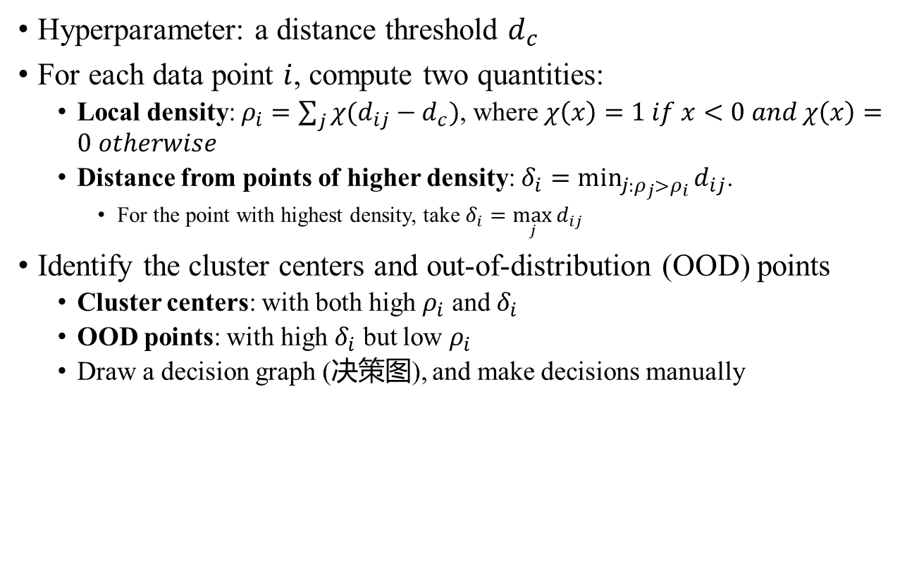
DPC 算法流程
Hyperparameter: a distance threshold $d_{c}$
For each data point $i$, compute two quantities:
Local density: $ρ_{i}=\sum_{j}{χ(d_{ij}−d_{c})}$, where $χ\left(x\right)=1 if x<0 and χ\left(x\right)=0 otherwise$
Distance from points of higher density: $δ_{i}=\min_{j:ρ_{j}>ρ_{i}}{d_{ij}}$.
For the point with highest density, take $δ_{i}=\max_{j}{d_{ij}}$
Identify the cluster centers and out-of-distribution (OOD) points
Cluster centers: with both high $ρ_{i}$ and $δ_{i}$
OOD points: with high $δ_{i}$ but low $ρ_{i}$
Draw a decision graph (决策图), and make decisions manually

Slide 7
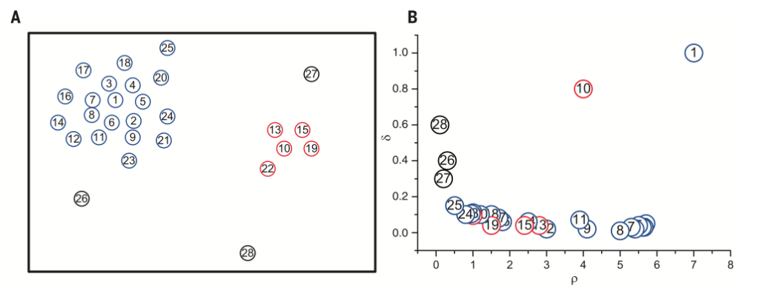
决策图示例
左：数据分布； 右：决策图
1, 10: 簇中心
26, 27, 28: 异常点

Slide 8
本章内容
实验原理
基于密度的聚类算法
实验介绍
实验流程指引和数据集介绍
数据可视化简介
实验要求
上机检查和实验报告

Slide 9
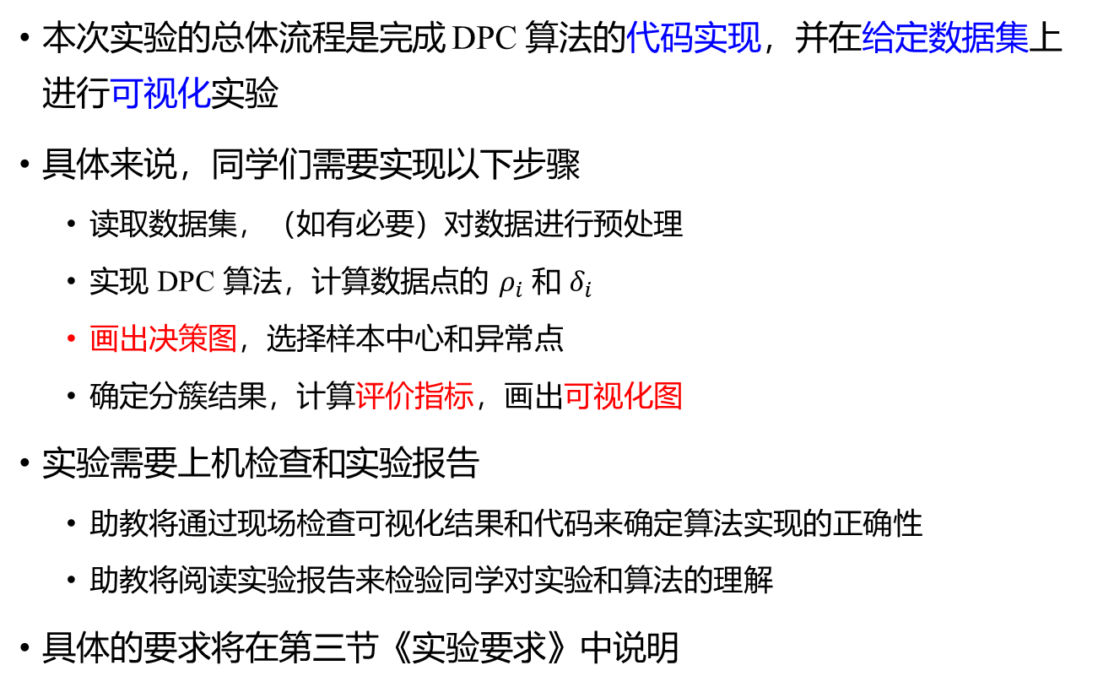
实验简介
本次实验的总体流程是完成 DPC 算法的代码实现，并在给定数据集上进行可视化实验
具体来说，同学们需要实现以下步骤
读取数据集，（如有必要）对数据进行预处理
实现 DPC 算法，计算数据点的 $ρ_{i}$ 和 $δ_{i}$
画出决策图，选择样本中心和异常点
确定分簇结果，计算评价指标，画出可视化图
实验需要上机检查和实验报告
助教将通过现场检查可视化结果和代码来确定算法实现的正确性
助教将阅读实验报告来检验同学对实验和算法的理解
具体的要求将在第三节《实验要求》中说明

Slide 10
数据集介绍
本次实验采用 3 个 2D 数据集（方便可视化）
Datasets/D31.txt
Datasets/R15.txt
Datasets/spiral.txt
数据格式
每个文件都是普通的 txt 文件，包含一个数据集
每个文件中，每一行表示一条数据样例，以空格分隔
注意事项
允许对不同的数据集设置不同的超参数

Slide 11
评价指标
本次实验采用 Davis-Bouldin Index (DBI) 作为评价指标
定义见教科书第九章
建议统一调用 sklearn.metrics. davies_bouldin_score 进行计算

Slide 12
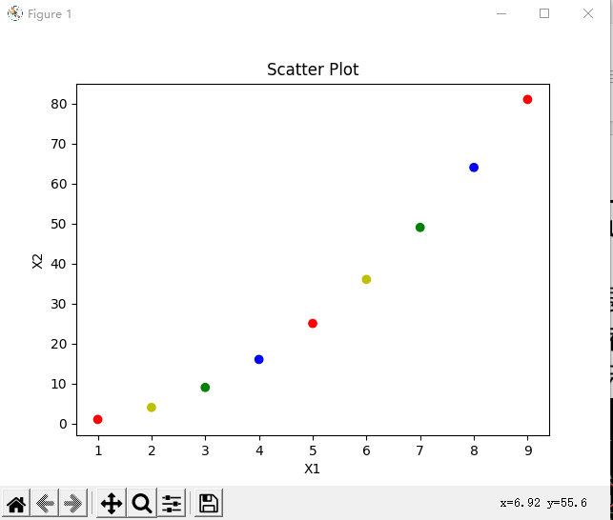
数据可视化
本次实验需要画两个二维散点图：决策图和聚类结果图
可视化库推荐 pyplot (也可自行选择别的工具，此处只做教程)
代码片段演示
# 产生测试数据
x1 = np.arange(1,10)
x2 = x1**2
fig = plt.figure()
ax1 = fig.add_subplot(111)
# 设置每个样本点的颜色（用于聚类结果展示）
colors = ['r','y','g','b','r','y','g','b','r']
# 设置标题
ax1.set_title('Scatter Plot')
# 设置X轴标签
plt.xlabel('X')
# 设置Y轴标签
plt.ylabel('Y')
# 画散点图
ax1.scatter(x1, x2, c=colors, marker='o')
# 显示所画的图
plt.show()

Slide 13
本章内容
实验原理
基于密度的聚类算法
实验介绍
实验流程指引和数据集介绍
实验要求
上机检查和实验报告

Slide 14
上机检查要求
本次实验要求现场上机检查
助教除大致浏览代码外，以以下输出为评价标准：
可视化的决策图
可视化的聚类结果图
计算出的评价指标值 （DBI）
输出只要在合理范围内即可，不作严格要求

Slide 15
实验报告要求
除源代码外，每位同学需上交一份 pdf 格式的实验报告，命名为MLlab3_report_学号.pdf，其中学号以自己的实际学号代替
实验报告至少须包含以下内容
实验要求
实验原理
核心代码的贴图和讲解（如代码中有清楚的注释可不另外讲解）
（可选）实验中遇到的问题及解决方案
实验结果的展示（可视化图和评价指标）

Slide 16
实验提交
每位同学应将命名为MLlab3_学号.zip的压缩包发送至邮箱 bhy0521@mail.ustc.edu.cn
邮件命名为 MLlab3_学号
压缩包中包含以下两个文件
clustering_学号.py
MLlab3_report_学号.pdf
请遵守命名规范
Deadline：2021.12.14 , 本次实验不延期

